Slide 1
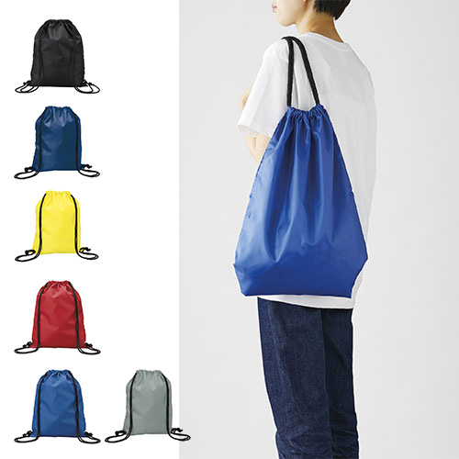
【提案書】
イベントバッグ
特徴
イベント会場やスポーツ用の他、洗濯物収納用のランドリーバッグにも最適なポリエステル製で軽量なイベントバッグ。リュックのように両肩に掛ければ、両手が自由に使えるのでとても便利です。
商品写
納期
納期スペース
仕様
カラー展開：全6色
素材：※ポリエステル100% ※紐:ポリプロピレン
サイズ：W40×H50（底マチ無し)
容量：約18L
注意事項：※素材の特性上、紐に熱がかかる場合、縮みが発生する場合がございます。お取り扱いには十分ご注意ください。 ※素材の特性上、熱をかけると縮む場合がございます。 ※ポリエステル素材の染色には分散染料を用いている為、熱加工によりブリードを起こす可能性がございます。お取り扱いにはご注意ください。
お見積
お見積りスペース

